Slide 1
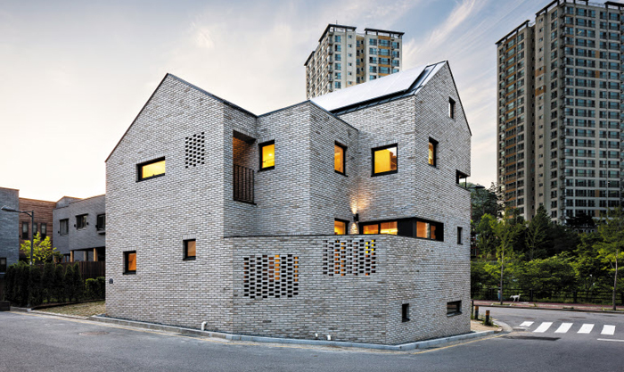
Watson Visual Recognition – CNN(Convolution Neural Network)
Input image
CONV
ReLU
Max - Pooling
Fully Connected
Neural Network
House (0.97%)
. . . .
Tower (0.87%)
. . .
. . .
. . .
Tree (0.76%)
. . .
Y = Wx+b
Y_bar = w1x1 + w2x2 + w3x3 + w4x4
Ex) 4x4 input, 2x2 filter, stride = 2
3
1
2
3
7
6
8
2
1
8
1
2
1
6
1
6
3
5
8
3
5
2
1
6
1
1
9
4
2
2
3
5
3
Max pooling
Input
filter
CONV
3
1
4
2
ReLU() = max(0, x)

Slide 2
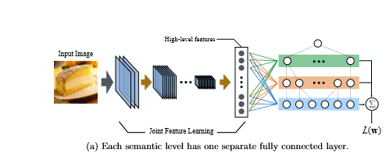
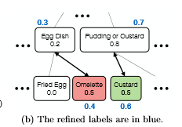
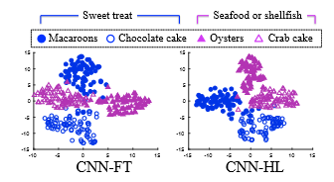
출처 : Learning to Make Better Mistakes: Semantics-aware Visual Food Recognition
왓슨의 경우 semantic tree에 들어 맞는 확률을 계산하여 리스트 산출 – 가장 확률이 높은 후보군
이러한 군집화를 통해 보다
효과적으로 예측 정확도를 측정할 수 있다.

Slide 3
시현 영상 at Watson Visual Studio

